Slide 1
Изготовление панно в технике «Декупаж»
Муниципальное бюджетное учреждение дополнительного образования
«Детско- юношеский центр» с. Чугуевка
Педагог дополнительного образования
Кузакова Ирина Владимировна

Slide 2
История Декупажа
История возникновения декупажа, как вида искусства начинается с Германии, где в XV веке украшали вырезанными картинками мебель. После декупажем постепенно стали заниматься и в других странах.
В Италии его называли искусством бедных.
Техника декупажа основана на переносе рисунка с одной поверхности на другую. Причем использовать декупаж можно для декорирования как твердых поверхностей, так и для текстиля.

Slide 3
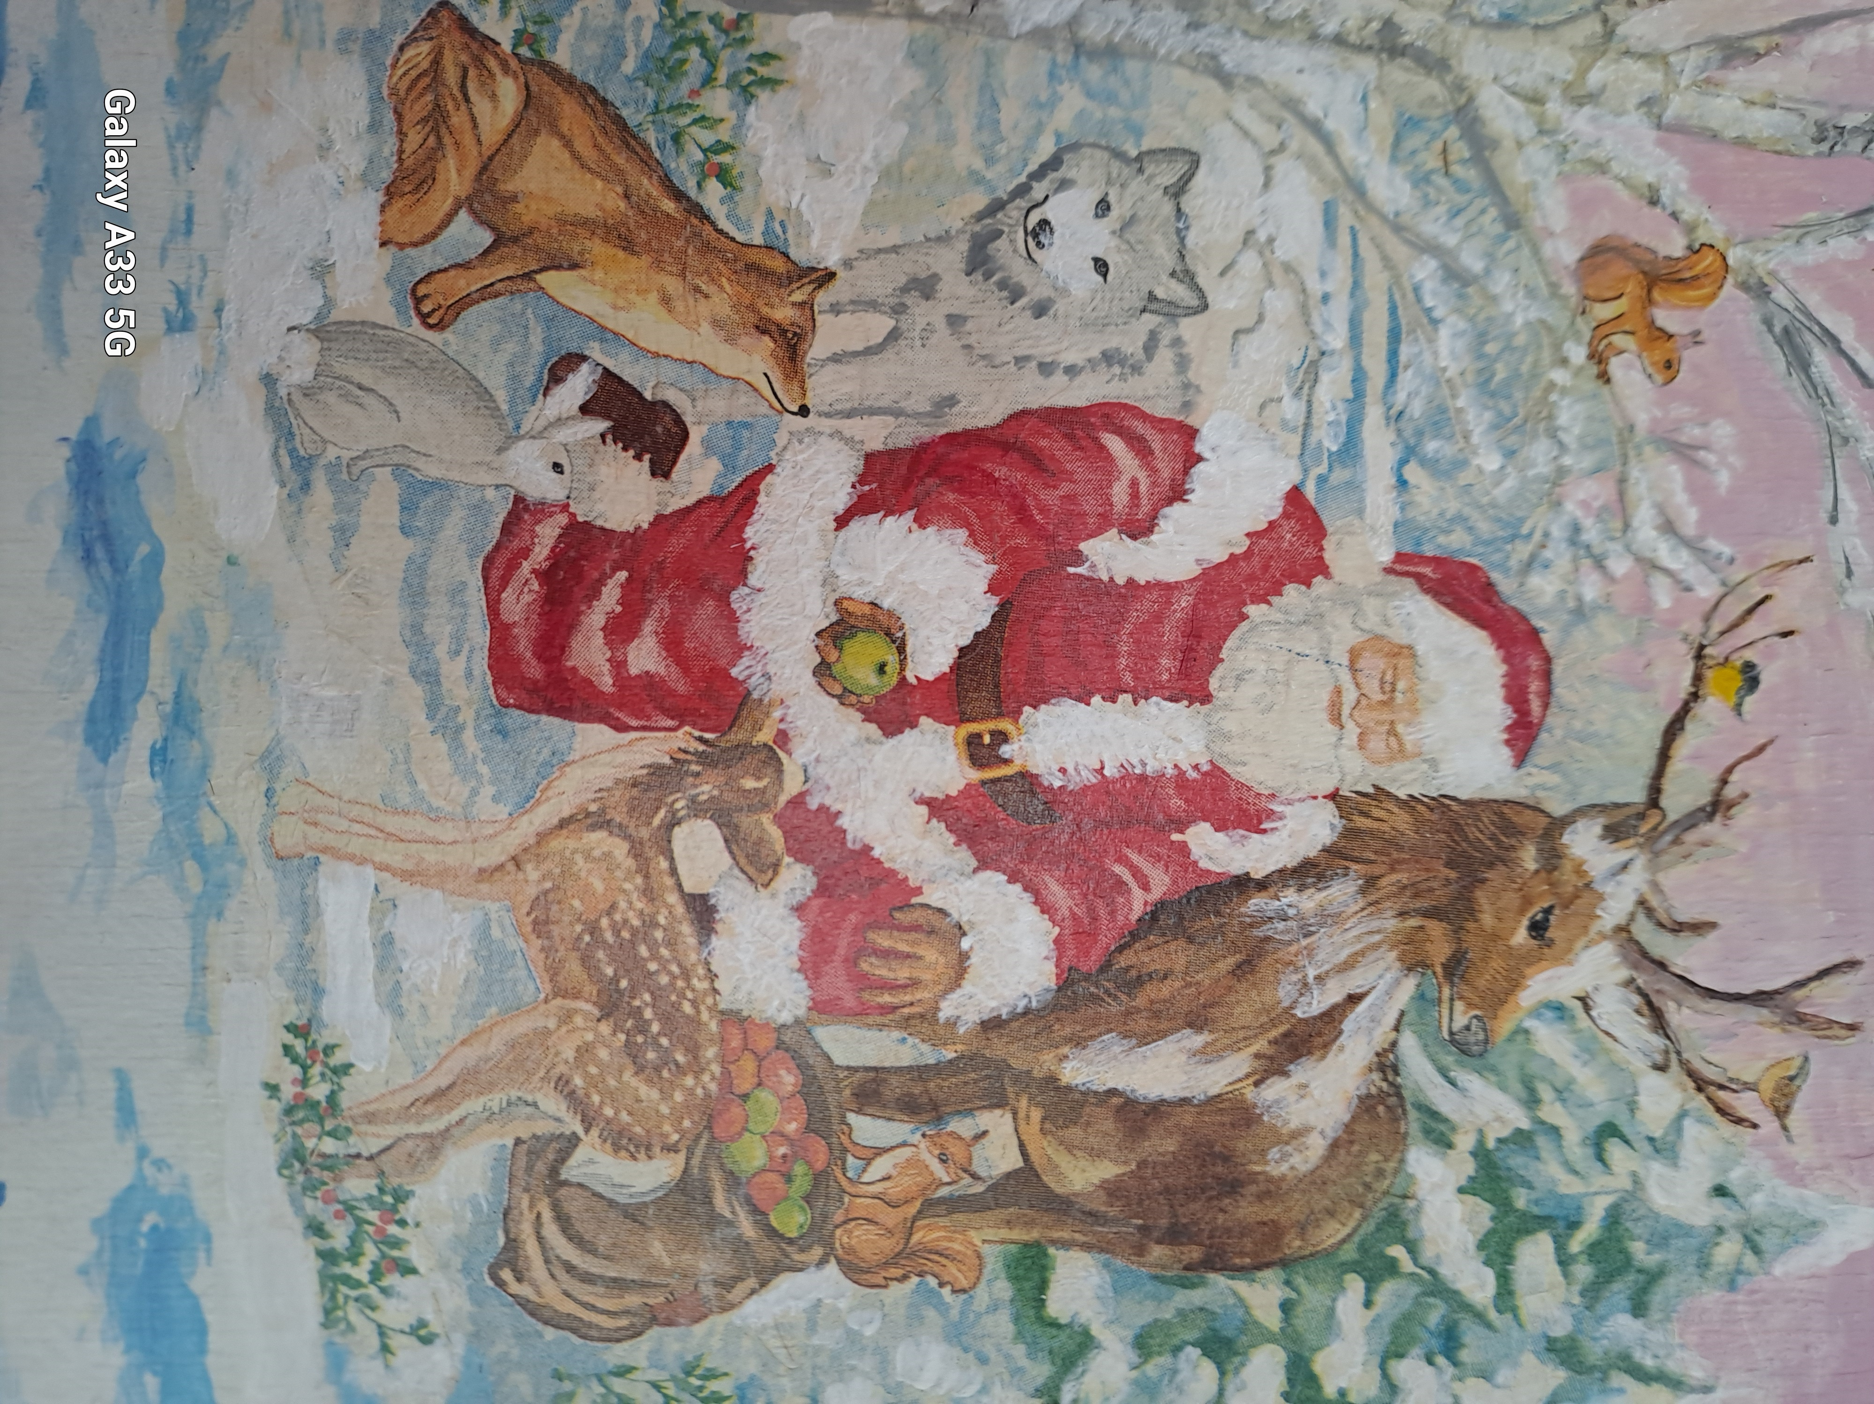
Декупаж
НА РАЗДЕЛОЧНОЙ
ДОСКЕ

Slide 4
Слово декупаж произошло от французского «вырезать».
Следовательно, техника декупажа – техника украшения,
декорирования, оформления с помощью вырезанных
бумажных мотивов.
В Европу этот интересный метод пришел в XVII – XVIII вв.
вместе с красивой лаковой мебелью. Именно в это время появился
спрос на поделки в технике декупаж.
В наше время декупажем украшают домашнюю утварь, мебель,
шкатулки и бутылки и другое. Теперь в руках мастеров не только
специальная бумага и салфетки с напечатанными коллекциями
картинок для аппликаций. Современный рынок представляет
огромную палитру акриловых красок, в том числе с эффектом
перламутра или «металлика».

Slide 5
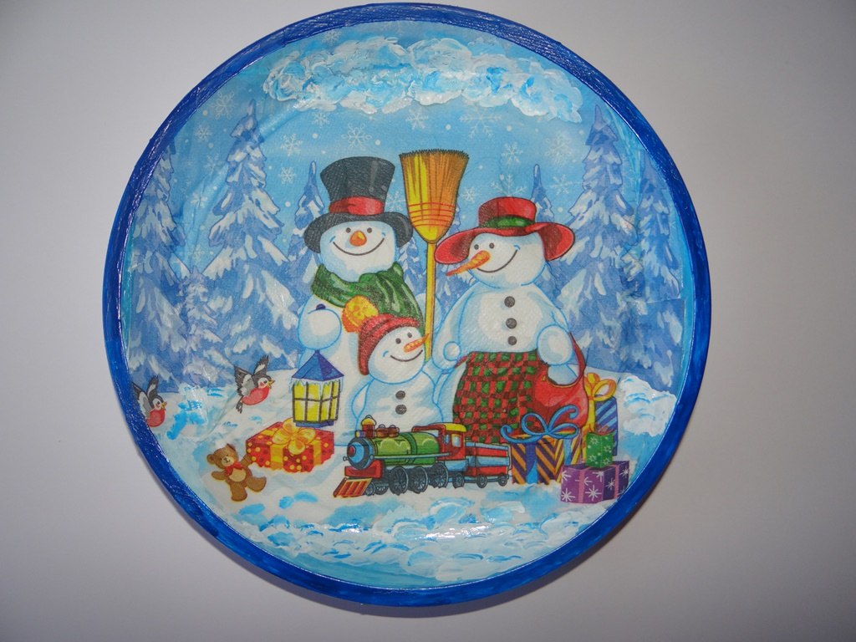
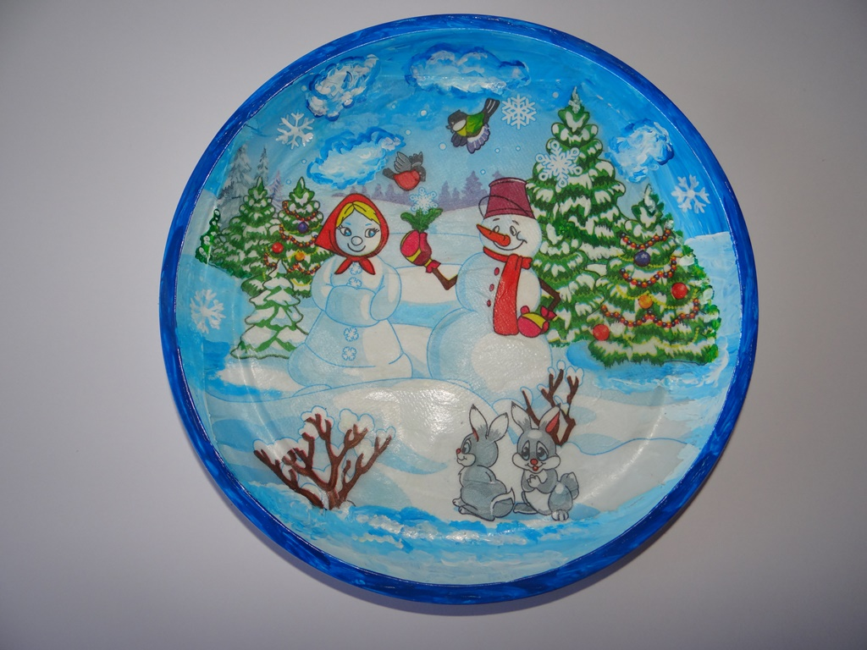
Наши Панно в технике Декупаж

Slide 6
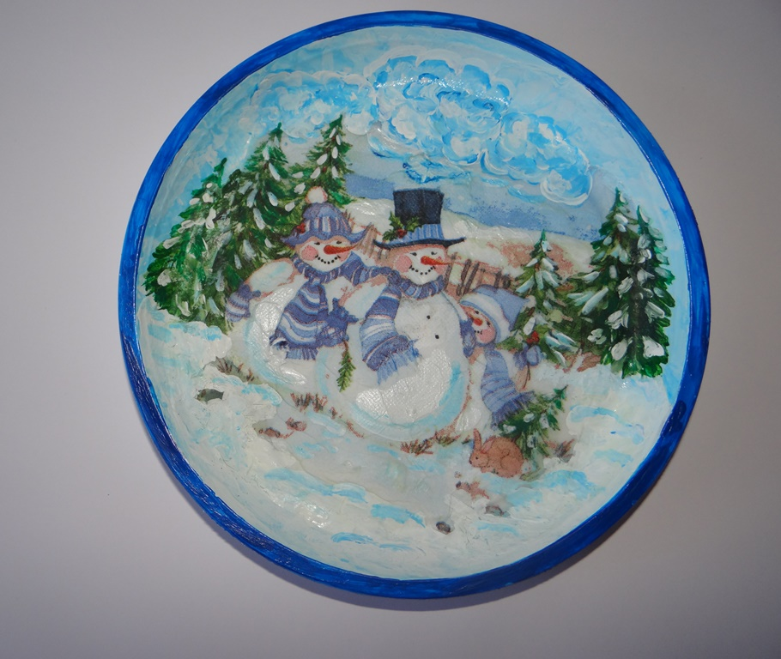
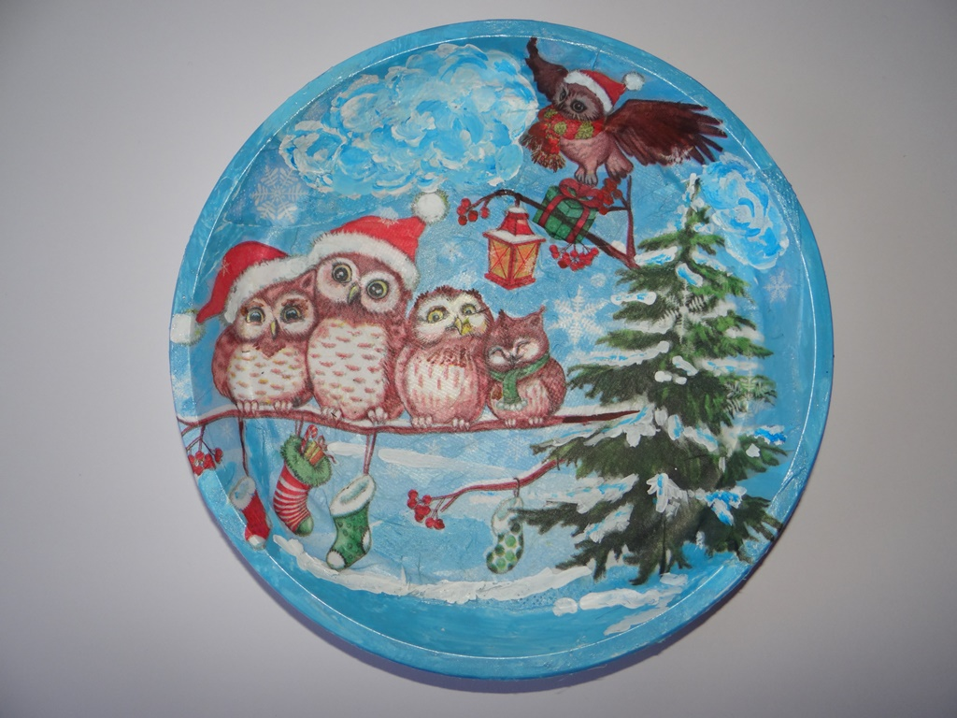

Slide 7
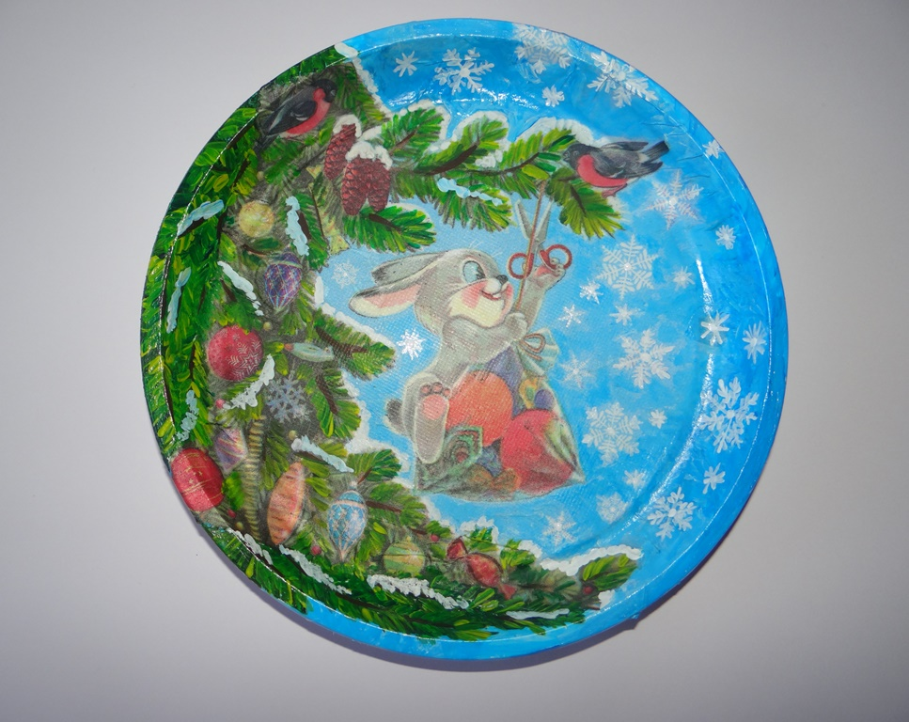
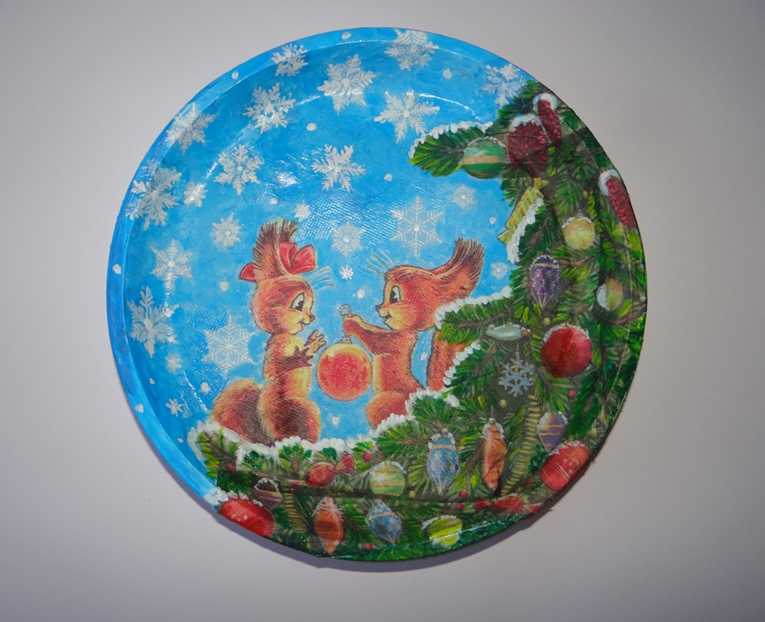

Slide 8
Как создать такое панно?
Для декупажа используют салфетки в стиле 3-D с понравившимся вам рисунком
Сам объект декорирования желательно с белой поверхностью
Ножницы
Кисточки
Клей для декупажа
Лак для декупажа
Акриловые краски

Slide 9
Наношу белую краску широкой строительной кистью на свой объект. Акцент делаю на середине, к краям кисть едва касается поверхности и получается эффект потертой старой вещи. Это может быть шкатулка, столешница, детский стул и т.д. В нашем случае это разовые тарелки, склеенные по 3 штуки вместе.
Для того, чтобы изображение на салфетке получилось ярким и сочным, под нее обязательно нужен белый фон, но этот фон не обязательно должен быть равномерным. Поэтому я высветляю свою поверхность, но не добиваюсь идеально ровного и плотного покрытия.

Slide 10
Теперь примеряем картинку. Вырываем мотив из салфетки так, чтобы он умещался в выбеленную область.
Расслаиваем салфетку для декупажа, как правило, они все трехслойные, нам нужно оставить только верхний слой.
Приклеивать салфетку будем методом файла. Для этого, укладываем её "лицом вниз" на канцелярский файлик и обильно забрызгиваем водой.

Slide 11
Она моментально "скукоживается" и нам нужно пальчиками аккуратно её расправить.
Если вы набрызгали мало воды, то салфетка просто порвется, поэтому не жалейте воду, пусть прям небольшая лужица образуется на файле.
Расправили салфетку и сразу подняли файл за одну сторону и слили с него лишнюю воду.

Slide 12
Теперь переносим картинку на поверхность вместе с файлом. Свой объект ничем не покрываем.
Выгоняем лишнюю воду с помощью резинового шпателя, пластиковой карты или валика. Двигаемся от центра к краю в одну и в другую сторону.
Снимаем файл и покрываем картинку лаком или клеем для декупажа. Салфетка пропитывается им и приклеивается к поверхности.
Нанесли лак и оставили салфетку сохнуть естественным путем (т.е. без фена).
Когда салфетка высохнет - покройте её еще двумя слоями лака.

Slide 13
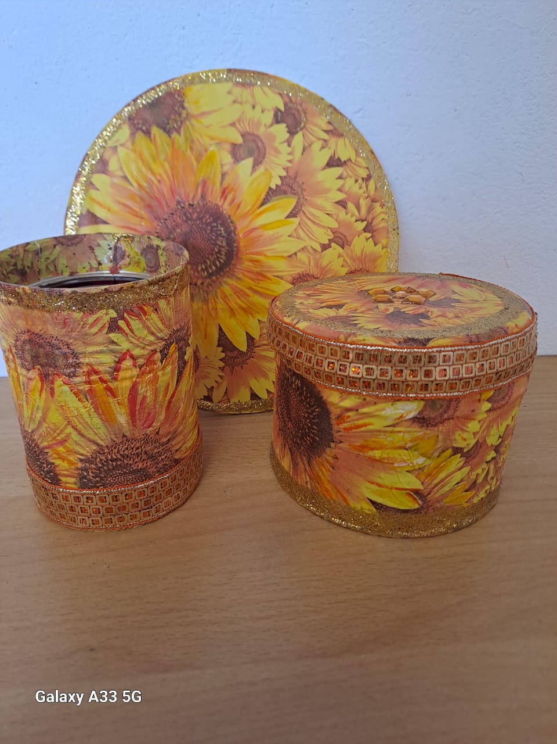
Предлагаю к просмотру наши работы

Slide 14
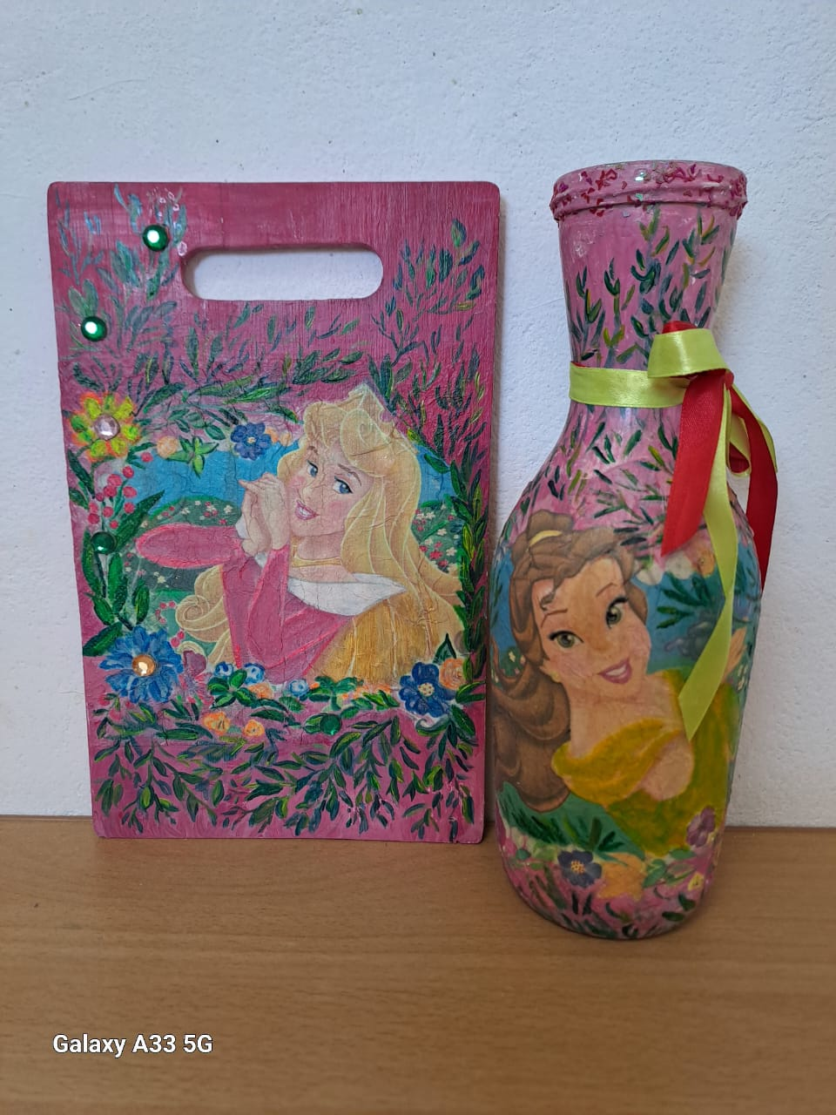
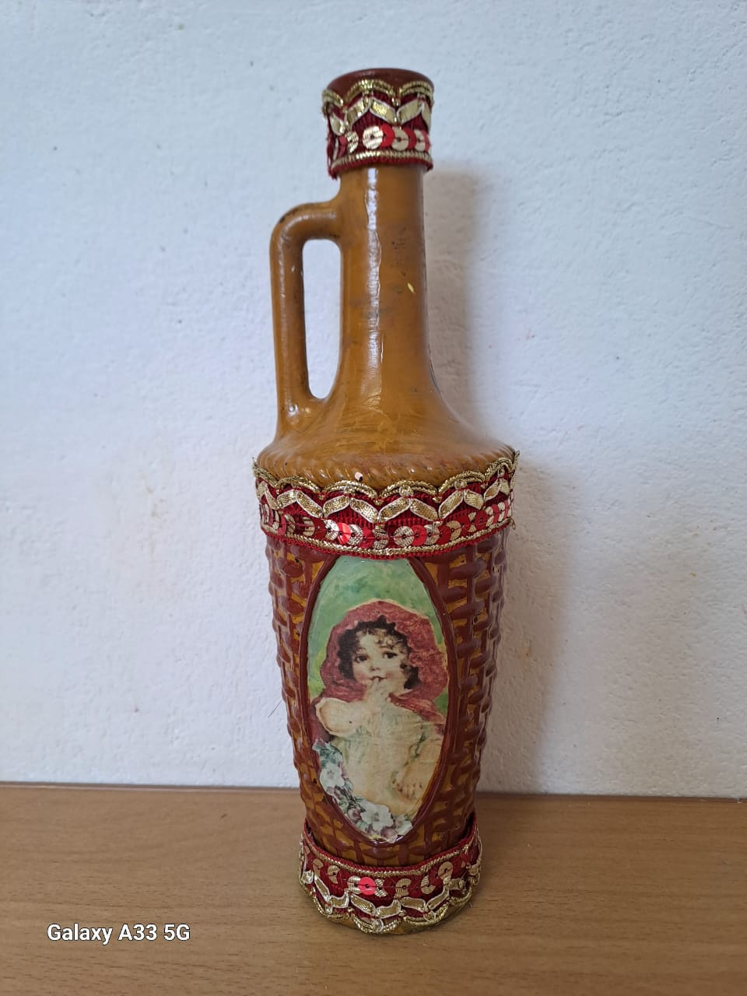

Slide 15
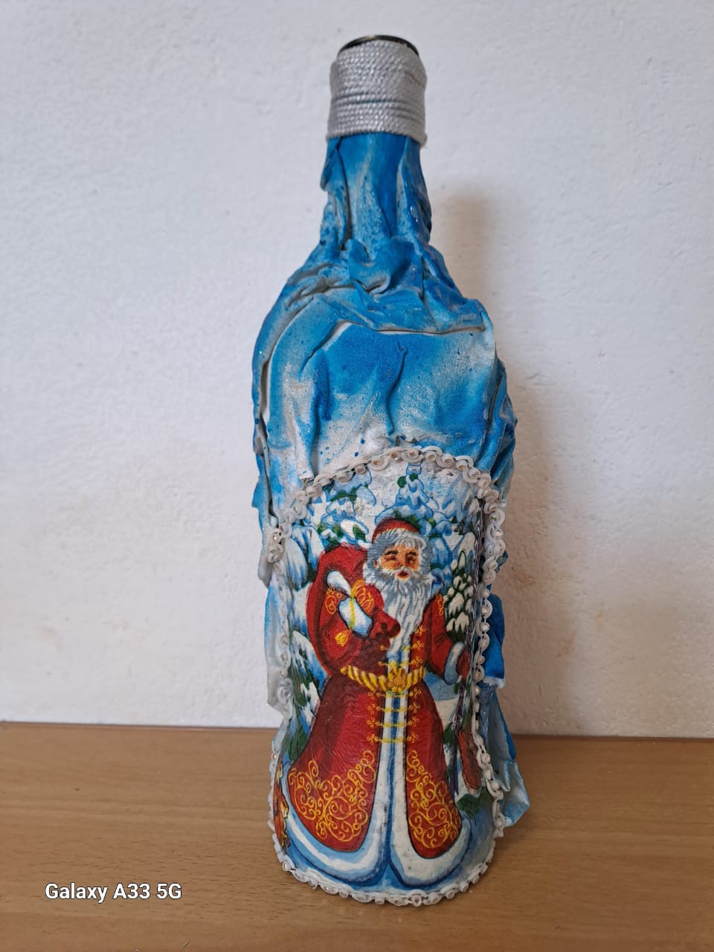
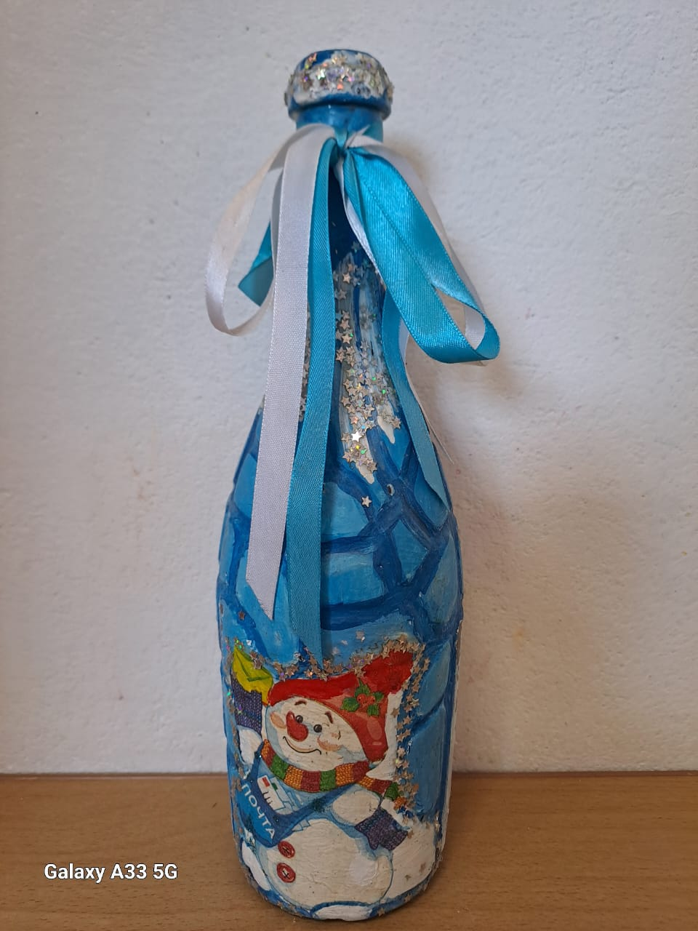

Slide 16
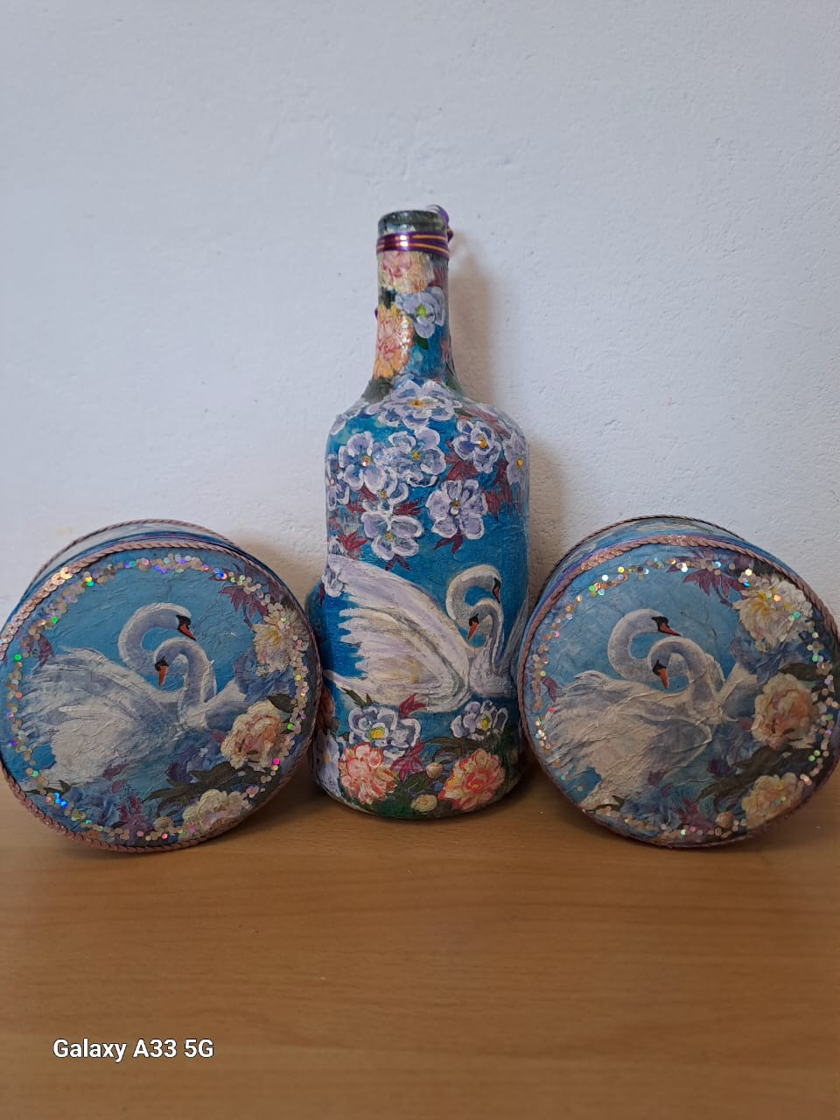

Slide 17
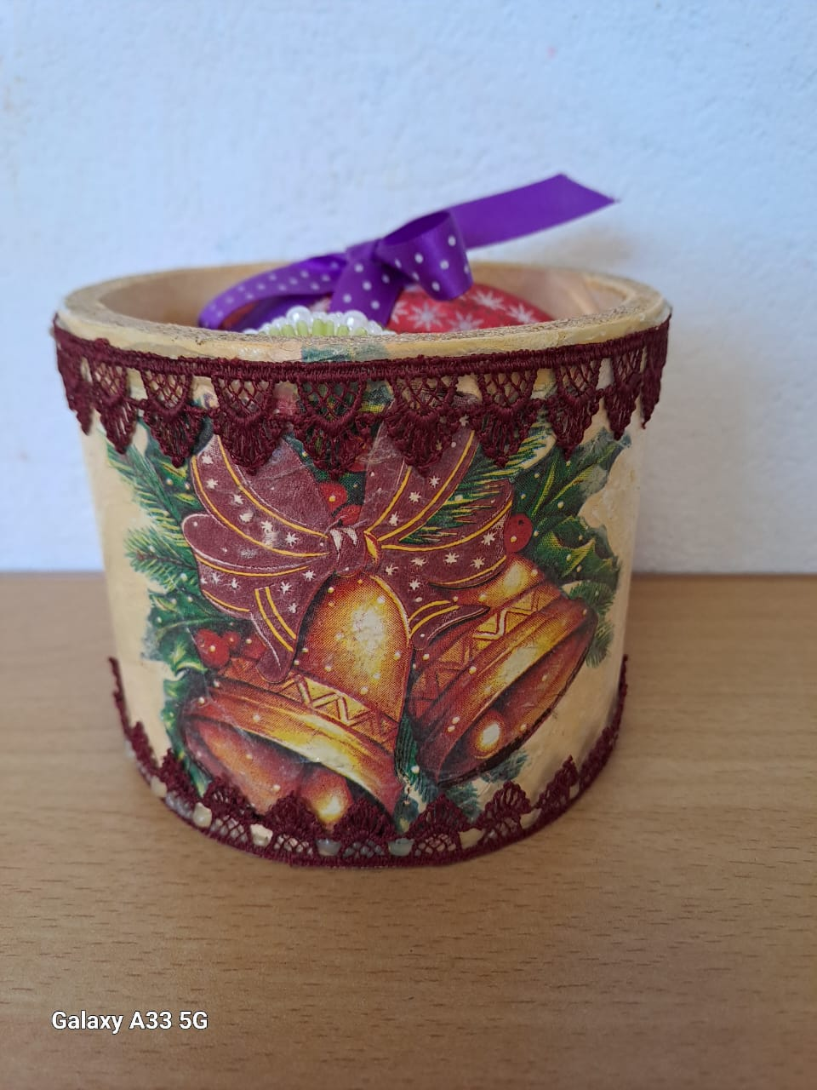
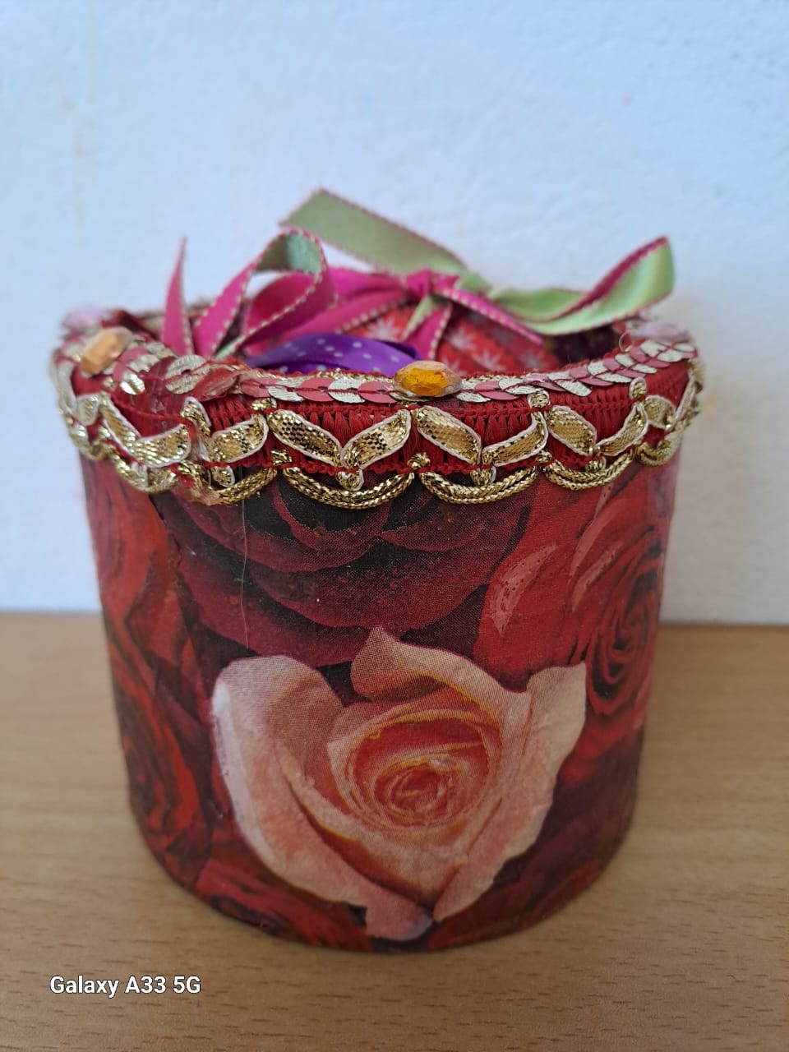

Slide 18
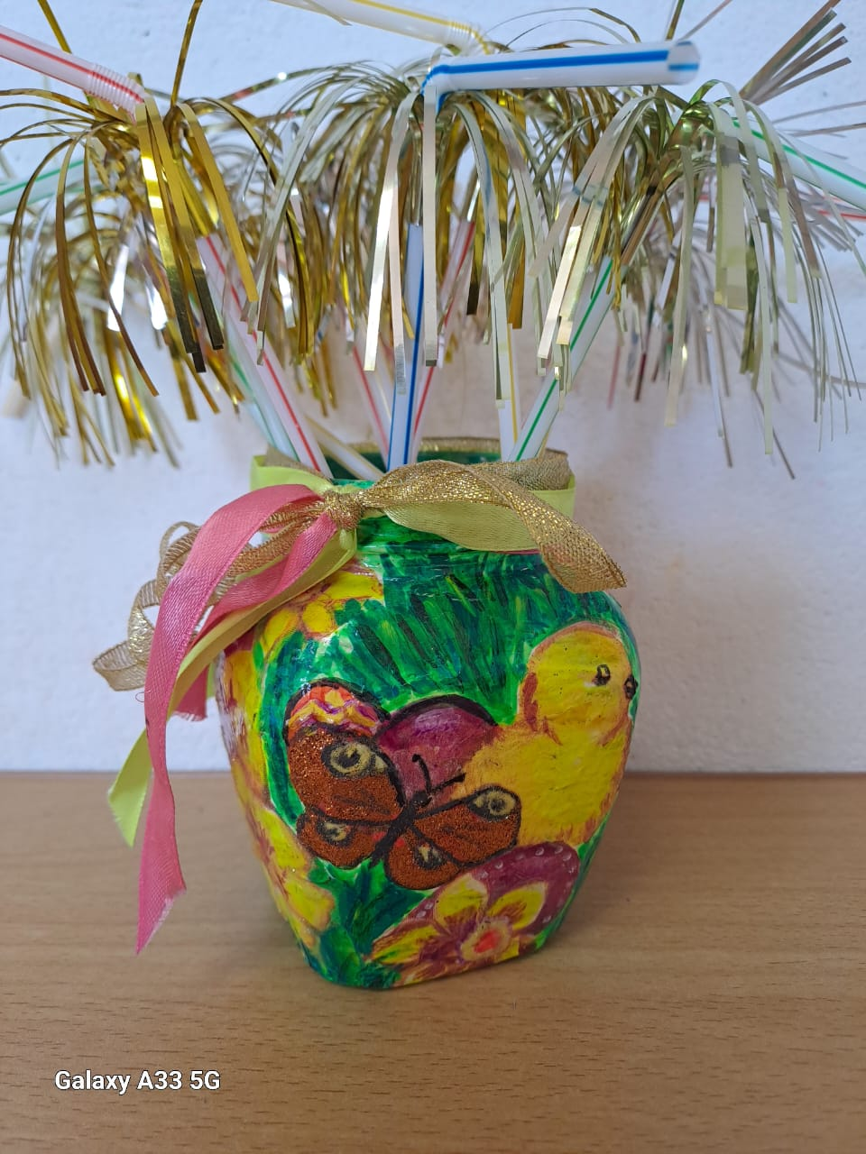
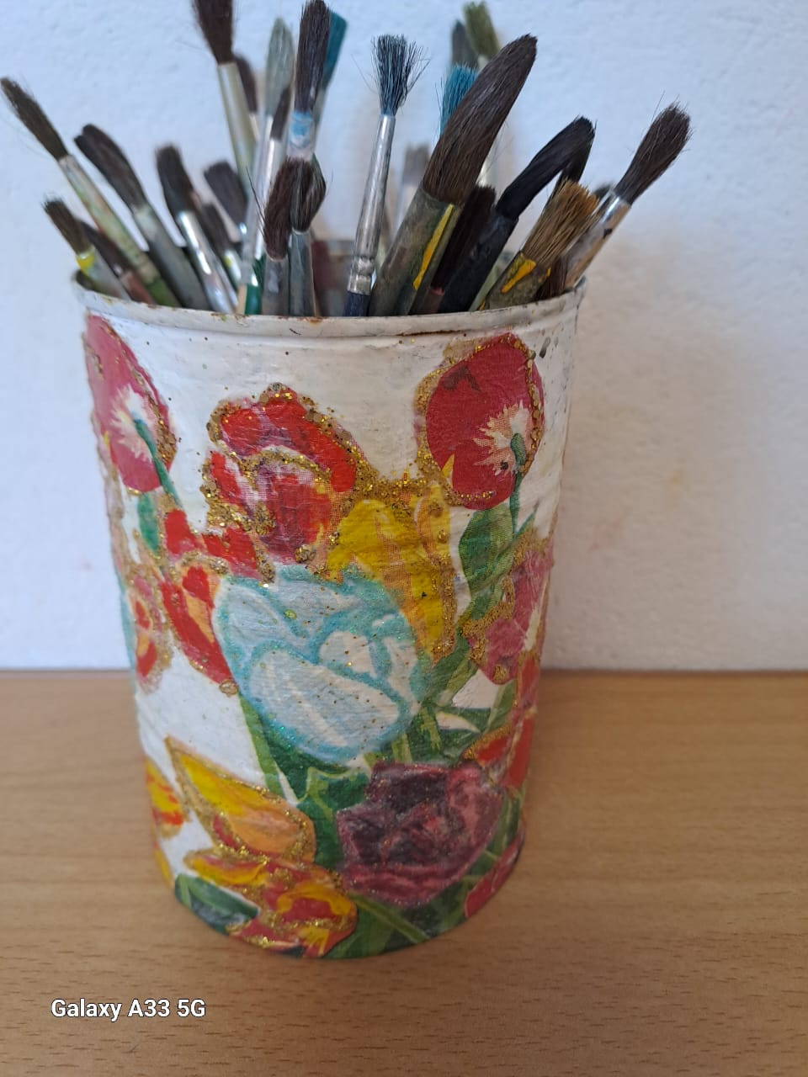

Slide 19
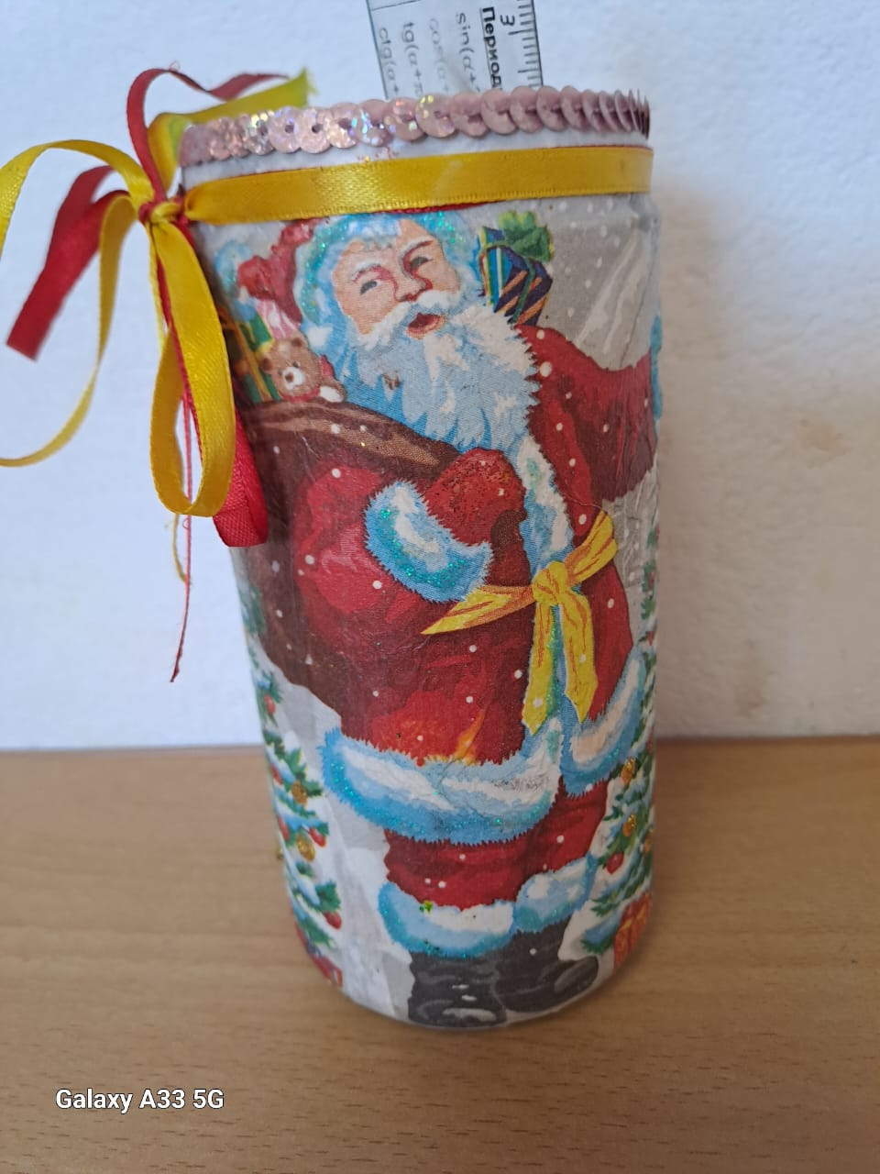
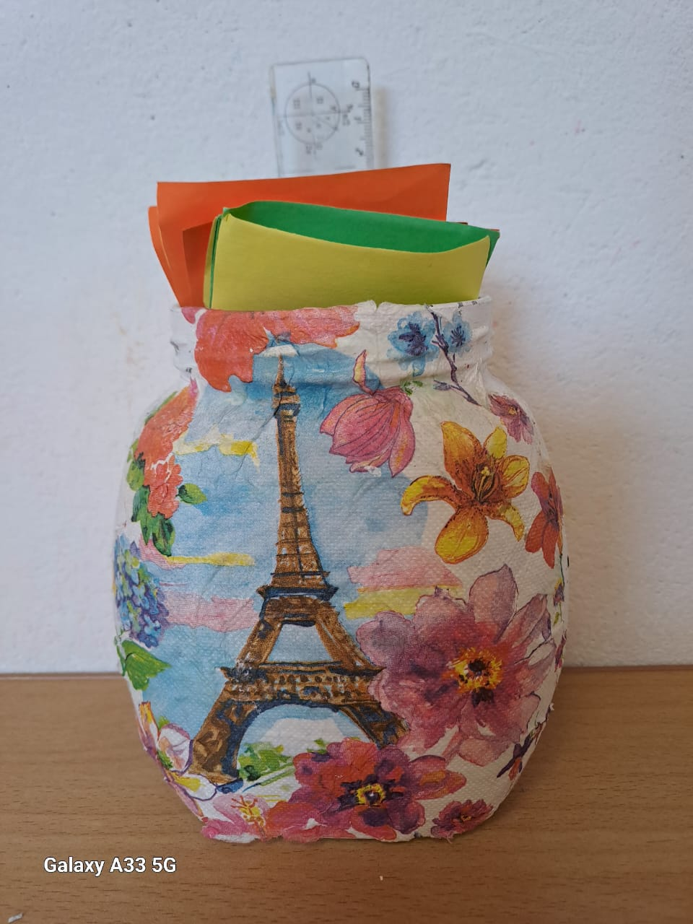

Slide 20
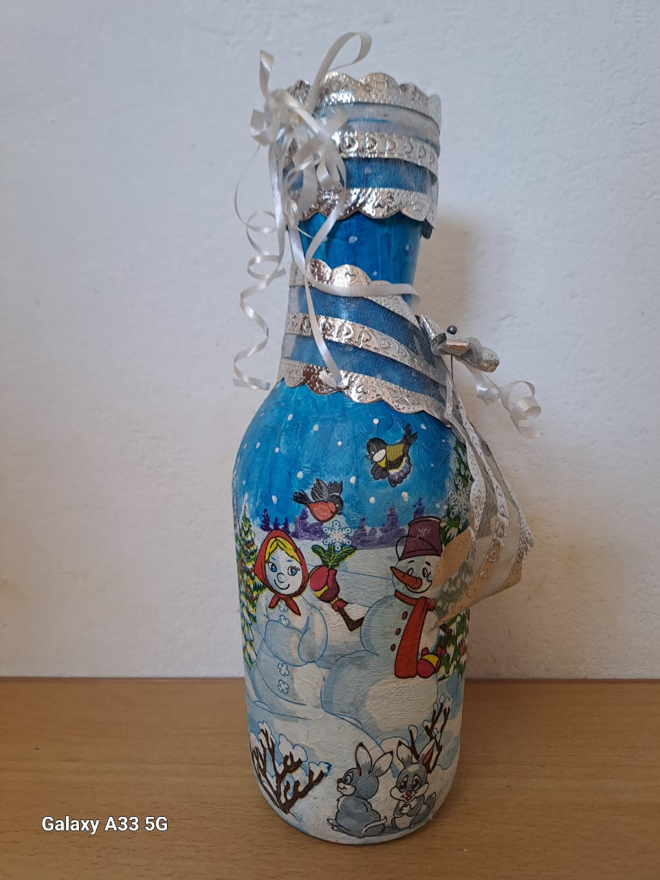
Спасибо за внимание!

